Slide 1
TRƯỜNG THCS ĐÔNG TÂY HƯNG
PHÂN TÍCH SỐ LIỆU THỐNG KÊ BẰNG BIỂU ĐỒ
Giáo viên : NGUYỄN BÁ DƯƠNG
Thành phố : HẢI PHÒNG
Sách : Kết nối tri thức với cuộc sống

Slide 3
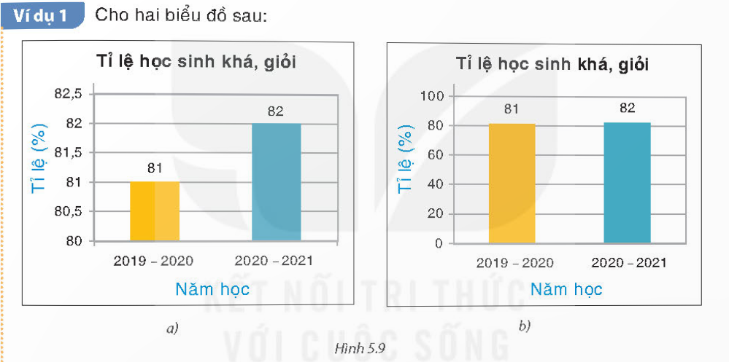

Slide 5
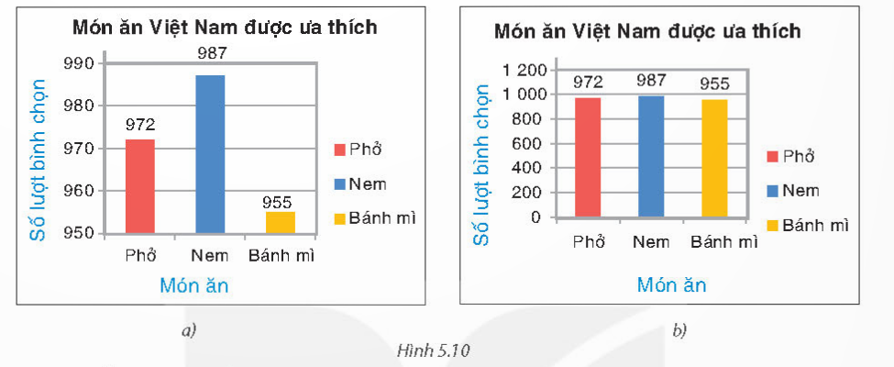

Slide 6
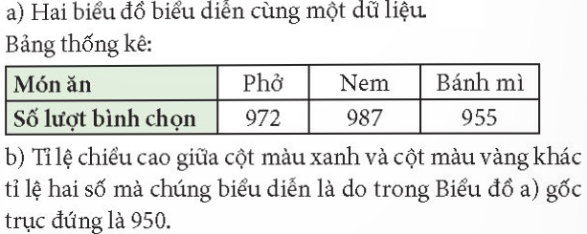

Slide 9
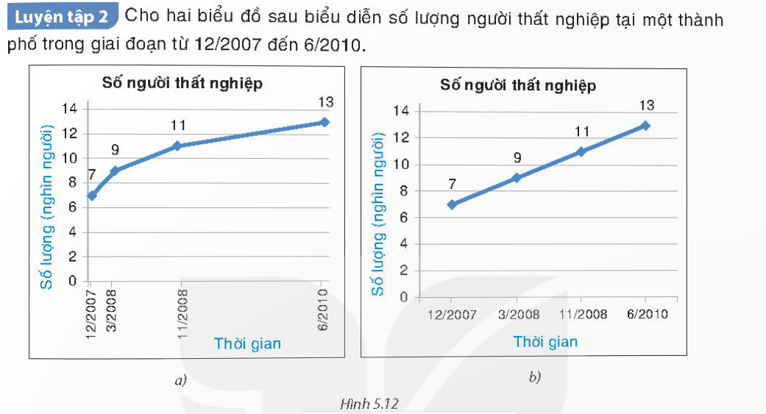

Slide 10
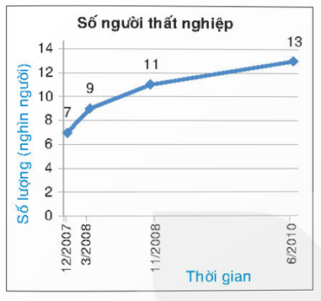

Slide 11
TIẾT 2

Slide 12
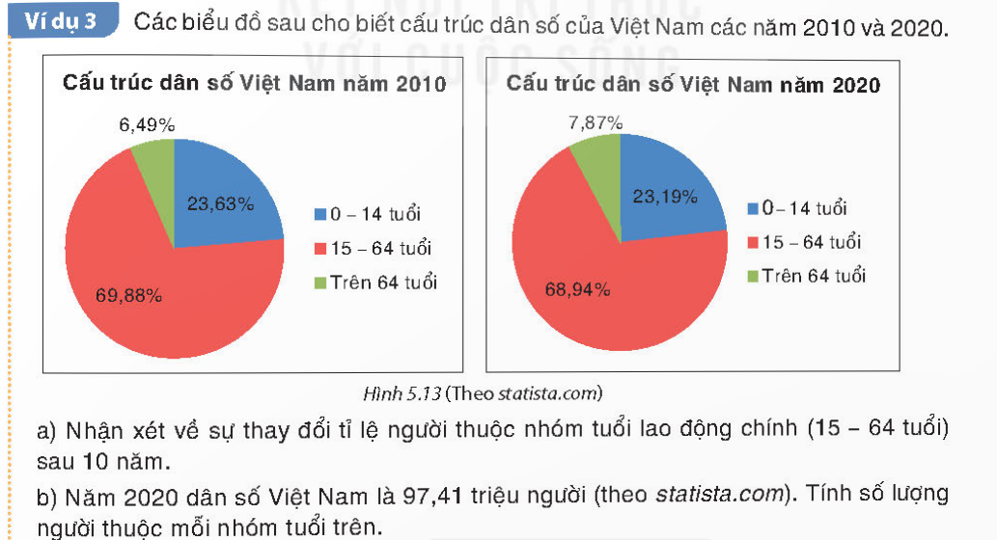

Slide 13
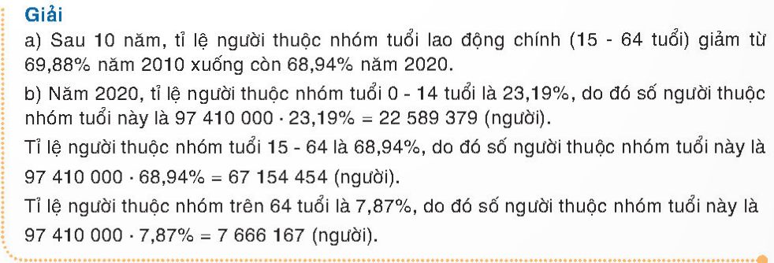

Slide 14
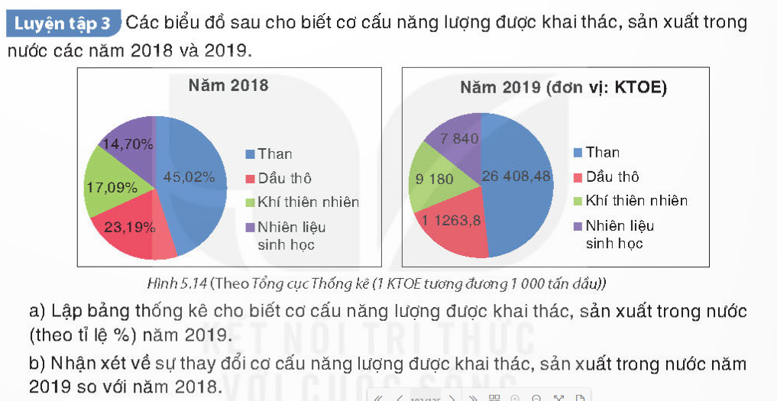

Slide 15
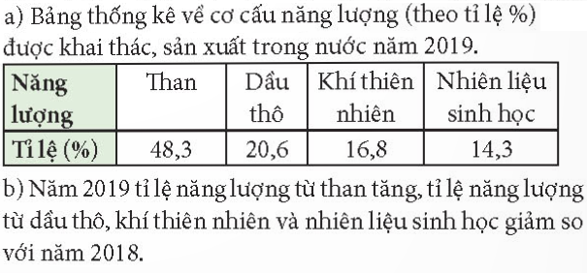

Slide 16
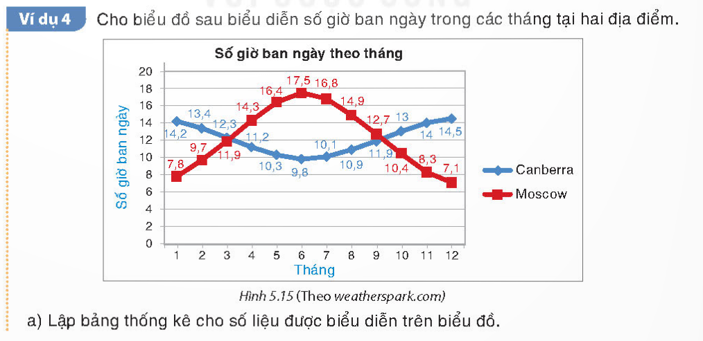

Slide 17
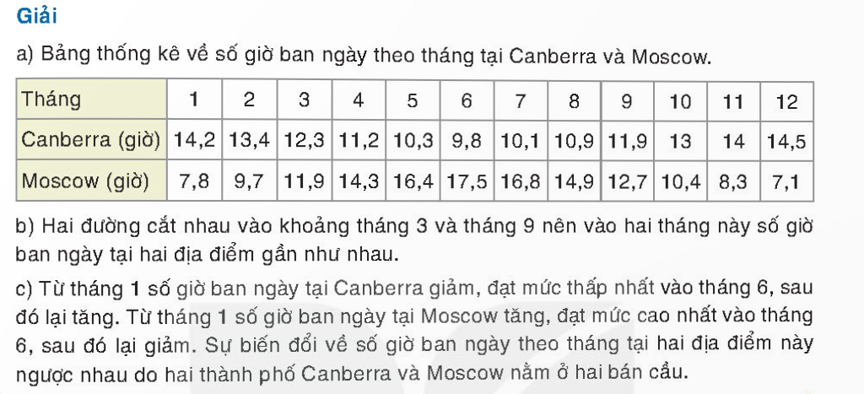

Slide 19
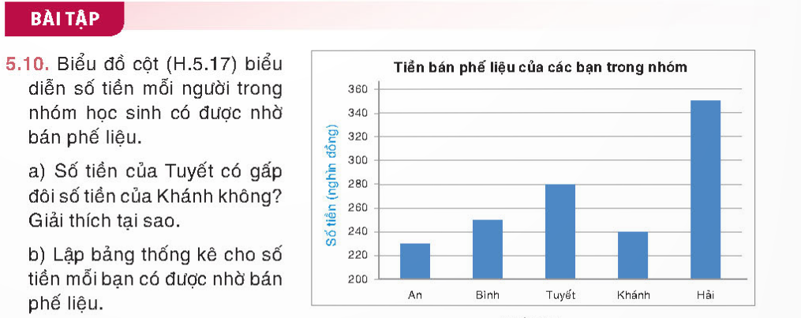

Slide 20
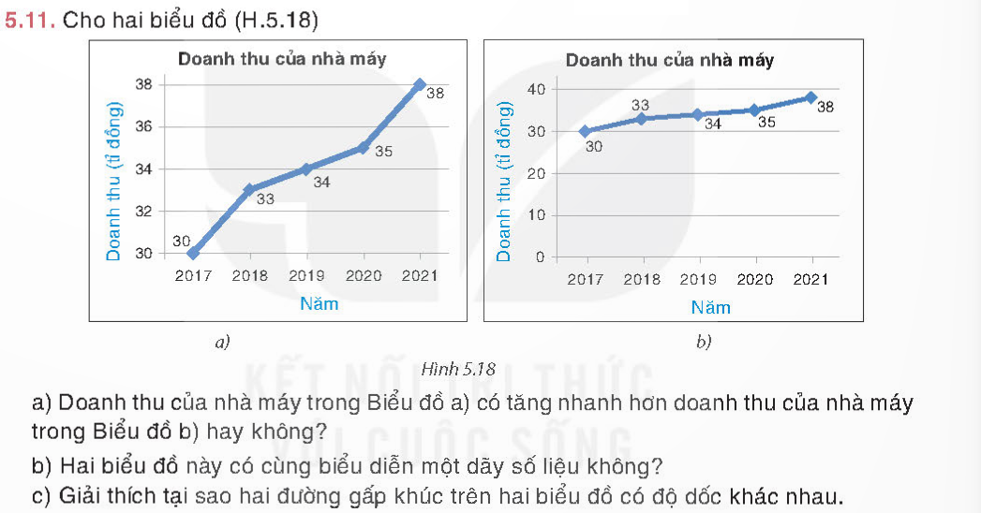

Slide 21
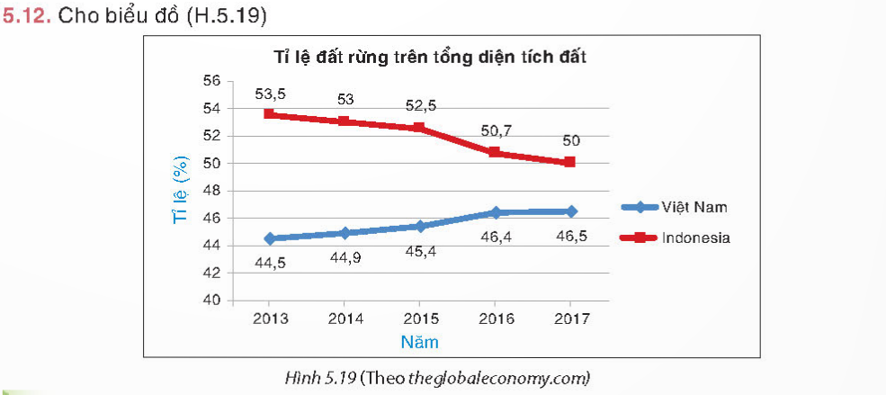

Slide 22
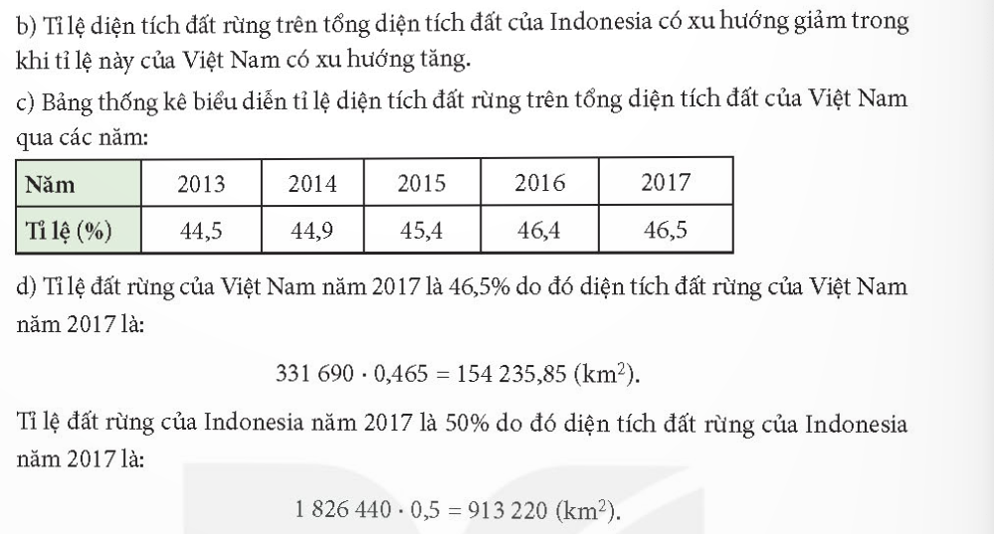

Slide 24
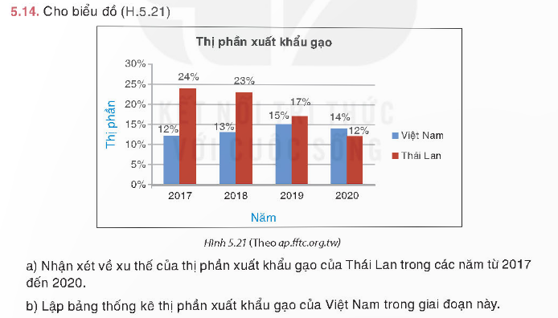

Slide 25
HƯỚNG DẪN VỀ NHÀ
1
Ghi nhớ kiến thức trong bài
2
Hoàn thành bài tập SGK, SBT
3
Chuẩn bị bài mới

